Slide 1
变分推断
Variational Inference

Slide 2

Hello!
I am 黄济民
武汉大学学硕在读，主要研究方向为实体关系提取
相关问题欢迎随时邮件交流:
huangjimin@whu.edu.cn

Slide 3
Outline
问题描述
变分推断
一个例子: Bayesian mixture of Gaussians
主要基于 M. Blei 等人2016年的 “Variational Inference: A Review for Statisticians”

Slide 4
1.
Introduction
问题描述与背景介绍

Slide 5
现代统计的核心问题之一是近似难以计算的概率分布.

Slide 6

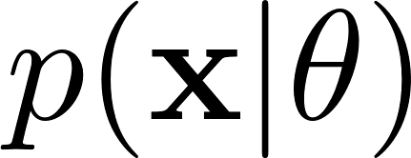
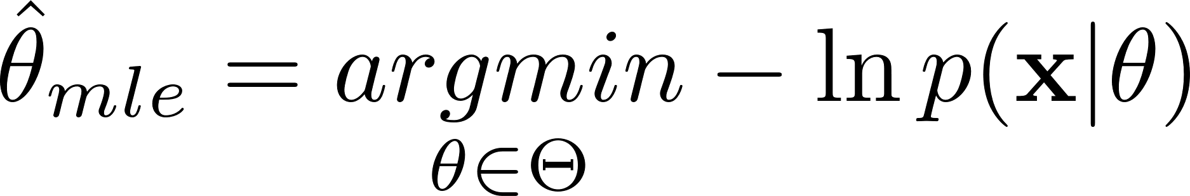
极大似然估计
给定观察量 与模型变量θ
贝叶斯定理
极大似然估计
丢十次硬币都朝上，则硬币朝上的概率为1
似然
误差函数

Slide 7
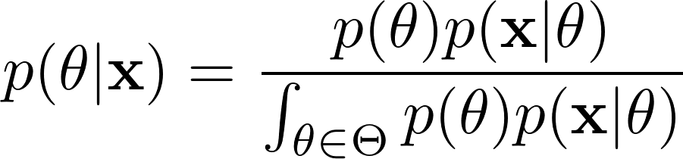

贝叶斯推断
贝叶斯定理
部分分布极其难算
后验分布
先验分布
似然

Slide 8
变分推断
近似 推断中条件概率 的一种方法

Slide 9
2.
Variational Inference
变分推断

Slide 10


主要思想
x
近似
z
z
条件概率分布
只关于z的分布

Slide 11
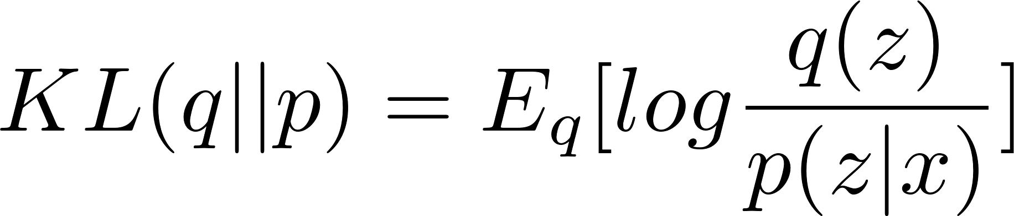
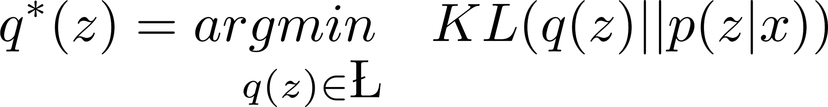
寻找最优的q
KL散度
用来评价两个概率分布间的距离
目标函数
这里Ł是我们指定的z所属的一类分布，例如指数族分布

Slide 12
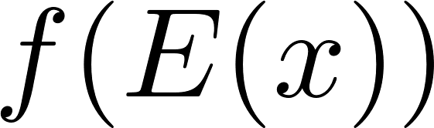
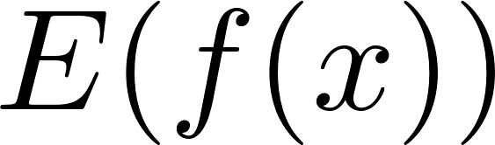
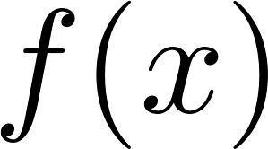
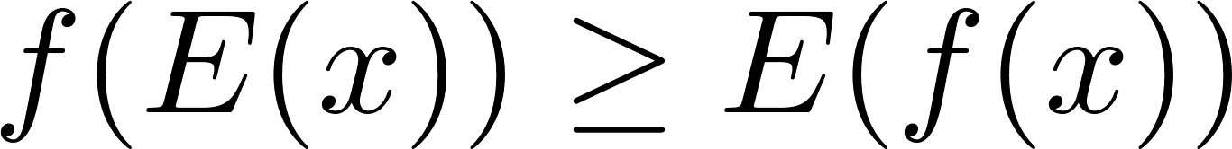




Jensen不等式
积分的凸函数值大于凸函数的积分值

Slide 13
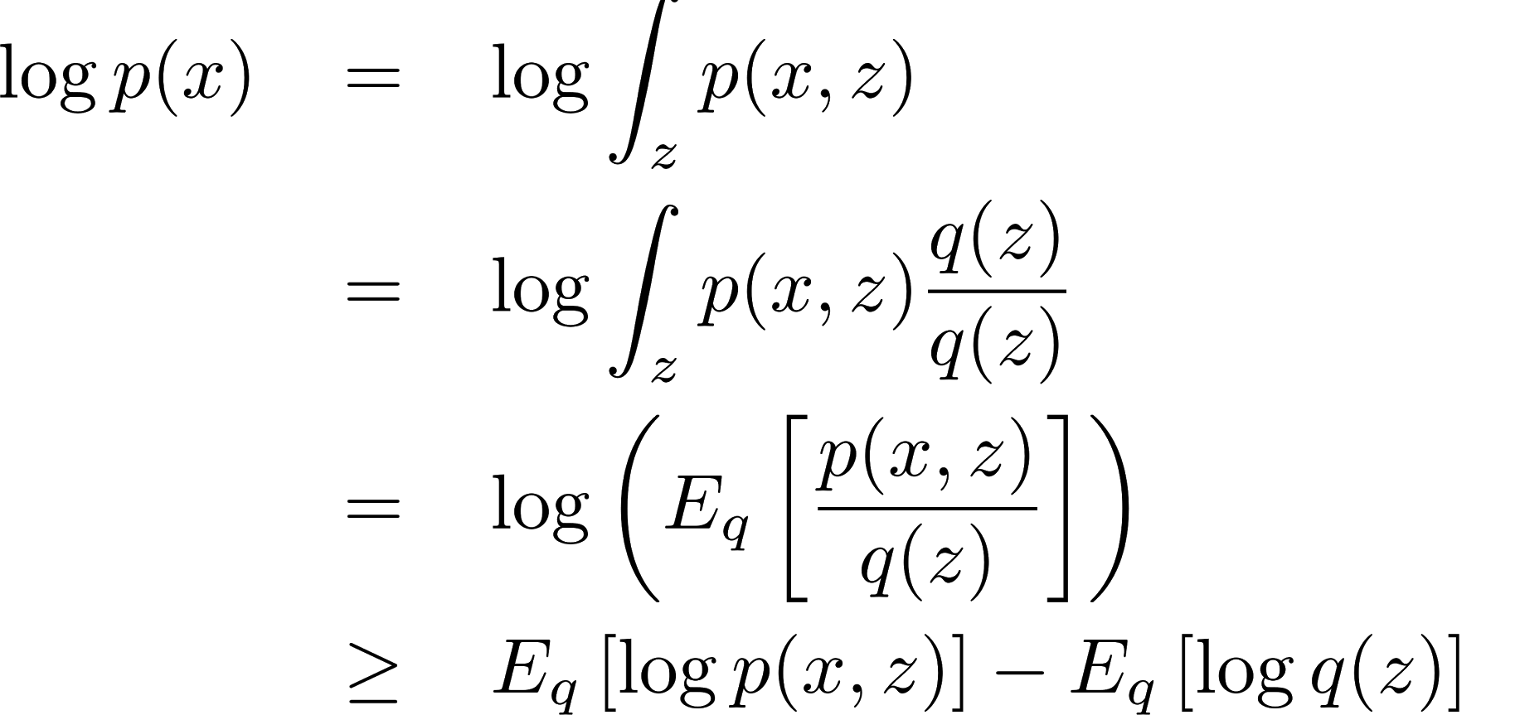
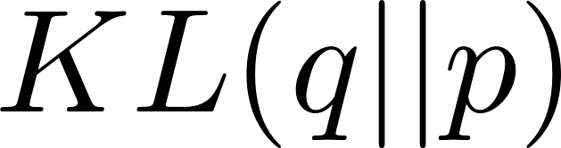

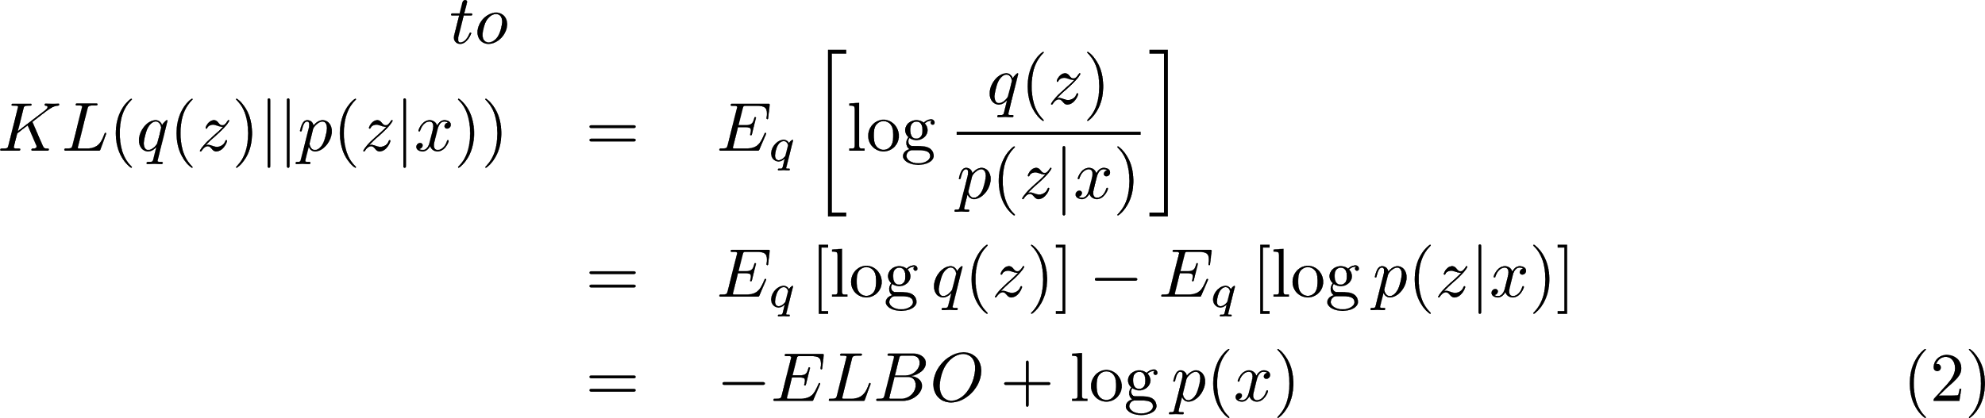

ELBO
ELBO
log p(x)与q无关，因此最小化KL距离可以视为最大化ELBO

Slide 14
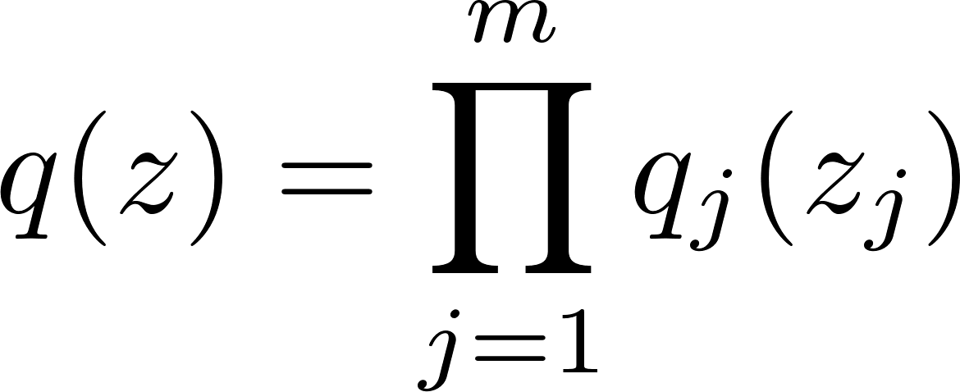
平均场
平均场变分族
假设隐含变量互相独立，各自由一个变量分布中的单一因子决定
坐标上升法(CAVI)
每次优化其中一个参数而固定其他参数

Slide 15
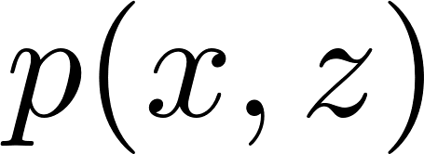
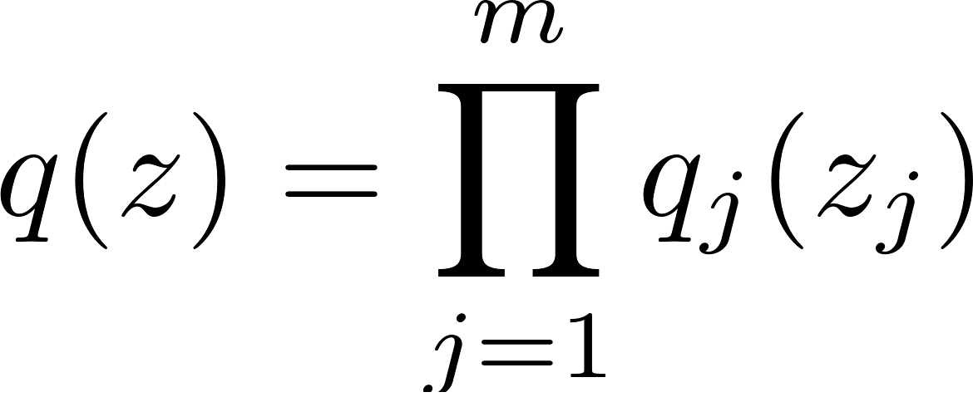
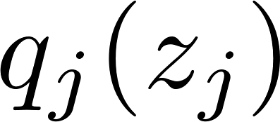
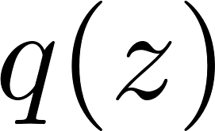
CAVI
输入: 模型 ，数据集
输入: 变分分布
初始化:变量因子
while ELBO 没有收敛 do
for j ∈ {1,...,m} do
end
end
return

Slide 16
3.
A complete example
Bayesian mixture of Gaussians

Slide 17

问题定义
聚类个数: K
数据:

Slide 18



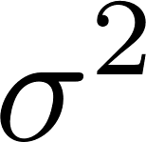
建立模型
k个均值不同的高斯分布对应k个类，由潜在变量c代表数据对应类
第i个数据
属于哪一个类
长度为k对应k个类的高斯分布平均值
k个高斯分布共享的方差

Slide 19
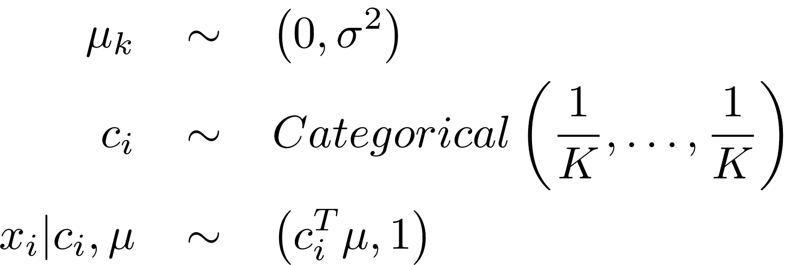
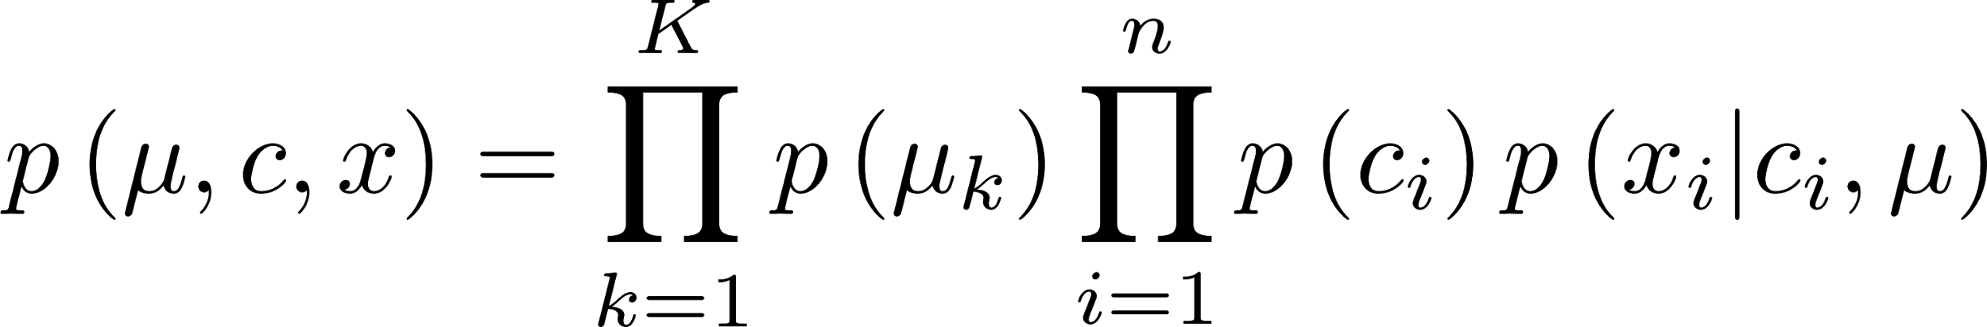
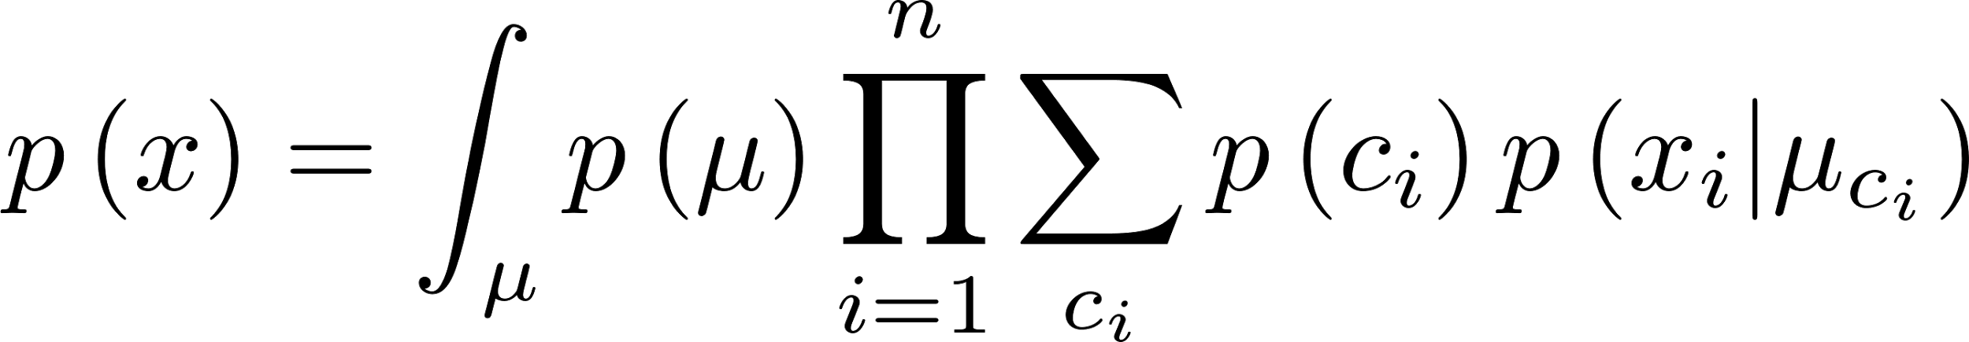
联合分布
从而得到联合概率分布
同时根据贝叶斯法则得到

Slide 20
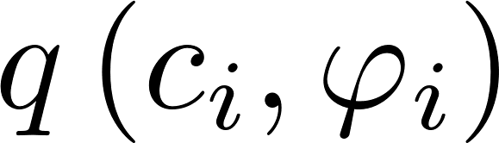
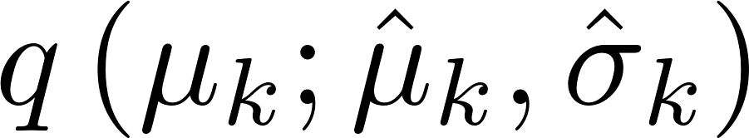
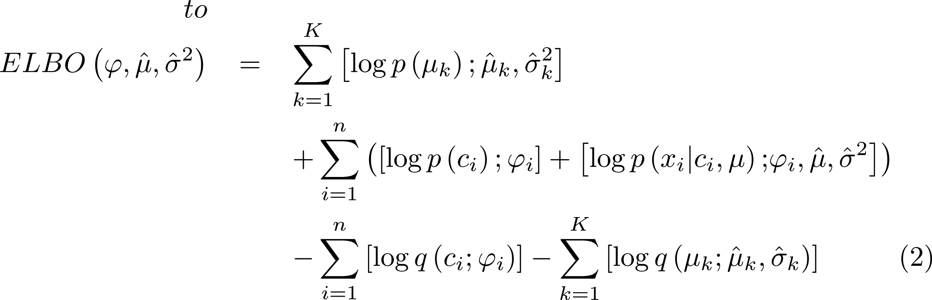
近似后验分布
假设使用变分分布 拟合c的后验分布
拟合μ的后验分布
应用平均场计算得到ELBO

Slide 21
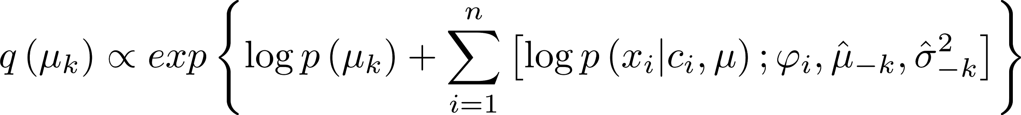
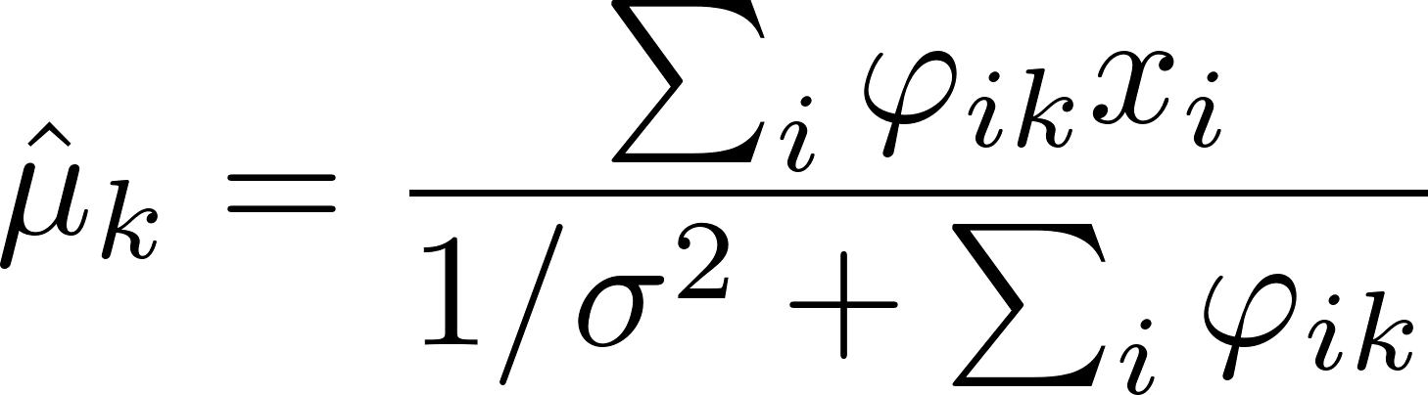
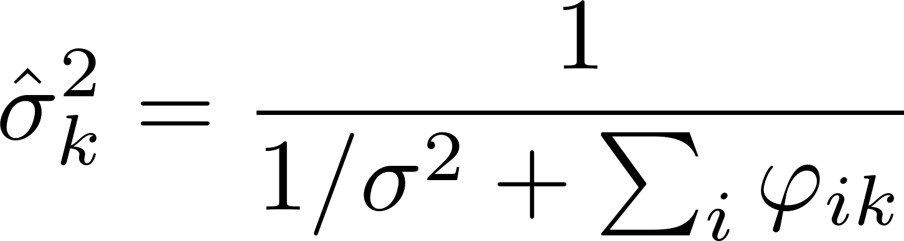
各分布推导
给出各个变分分布依照坐标上升法
进一步更新每个分布的参数

Slide 22

CAVI
输入: 聚类个数K，先验方差 ，数据集
输入: 变分分布 和
初始化:变量因子
while ELBO 没有收敛 do
for i ∈ {1,...,n} do
end
for k ∈ {1,...,K} do
end
计算 ELBO
end
return

Slide 23
Thanks!
Q&A
huangjimin@whu.edu.cn

